Slide 1


Классика жанра
Ethernet FTTH
Енборисов Артем
Презентация проекта Ethernet FTTH на примере коммутаторов «SNR» и «Orion»
Notes:
Добрый день, коллеги.
Меня зовут, Енборисов Артем, я – системный инженер в компании НАГ.
Сегодня мы будем говорить о построении сетей Ethernet FTTH в коттеджных поселках.

Slide 2
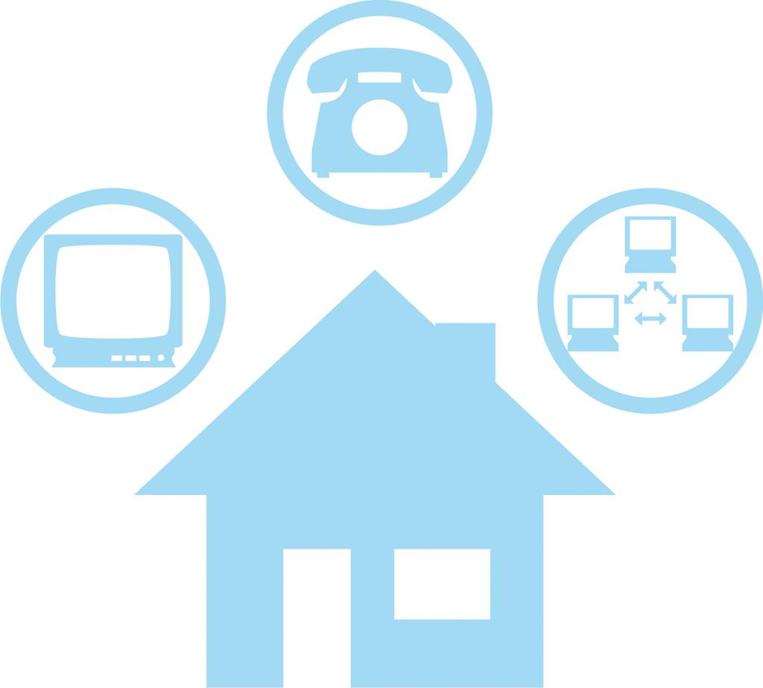
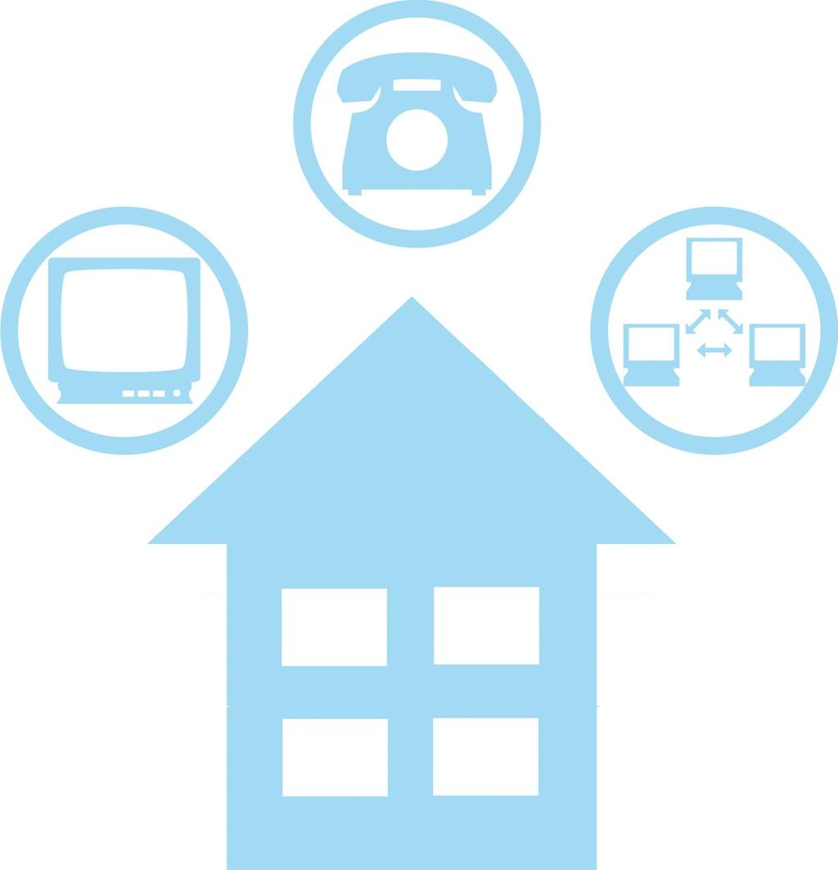
Ethernet FTTH
Единая сервисная модель
Internet + IPTV + VOIP
+ знакомая технология
+ масштабируемость
+ расстояние до абонента
+ SLA/QOS
+ поддержка Triple Play
Notes:
Один из первых вопросов, с которыми сталкивается оператор связи при заходе в коттеджный поселок – выбор технологии, по которой он будет предоставлять услуги.
Ethernet – уже хорошо знакомая всем нам технология.
Альтернативные решения такие как PON или Wi-Fi зачастую являются новинками для многих операторов связи. Они требуют наличия квалифицированных специалистов в данных областях, обучение и адаптация персонала займет некоторое время прежде чем эксплуатация участков сети, построенных по новым технологиям, станет столь же эффективной.
С Ethernet FTTH можно использовать единую/унифицированную сервисную модель по всей сети, как в городе и в частном секторе. Это решение легко масштабировать, можно предоставлять Triple Play сервис, гарантировать определенный уровень качества сервиса.
Можно так же сказать, что Ethernet FTTH сокращает издержки на интеграцию оборудования в существующие биллинговые и мониторинговые системы оператора. Это особенно заметно при использовании коммутаторов одного производителя в частном секторе и на городских узлах доступа.
Мы попробуем рассмотреть меняются ли предпосылки выбора решения в зависимости от поставленных задач. Для этого с самого начала на берегу нам нужно определиться с сервисной моделью. В зависимости от диффицита услуг в «захватываемом» районе потребности абонентов могут варьироваться.
2

Slide 3
Ethernet FTTH
Цель и решения
Строим на продажу:
Строим для заработка:
100% документирование
100% охвата
Triple Play
80% проникновение
  100M-доступ
  1G-доступ
100% охвата
80% проникновения
  100M-доступ
  1G-доступ
50% охвата
20% проникновения
  100M-доступ
  1G-доступ
  «FTT-столб»
Notes:
Помните в прошлой презентации Дмитрий говорил что нам нужно определиться с целью строительства?
В зависимости от цели строительства сети передачи данных крайне меняются решения, которые мы будем применять.
Если мы строим сеть на продажу, то однозначно мы строим хорошо-документированную Triple-Play сеть, никаких неуправляемых участков у нас не будет. Если мы строим сеть для себя, то здесь в зависимости от дефицита услуг может быть несколько решений:от гигабитного мультисерсивного доступа до технологии «FTT-столб» с использованием неуправляемых коммутаторов. В рамках презентации будет рассмотрено пять решений, попробуем оценить CAPEX каждого из них и посчитать срок окупаемости.
Определившись с целью и решением нужно начинать планировать строительство.
3

Slide 4
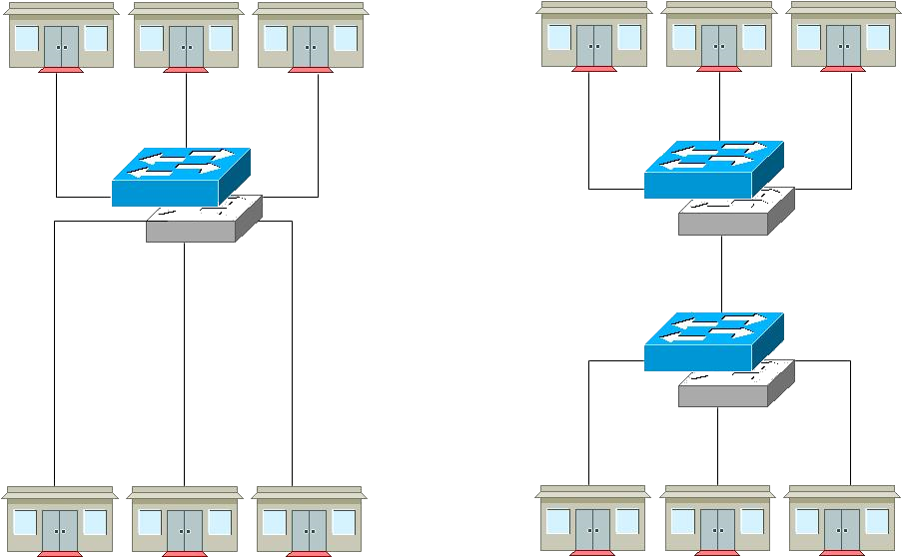
Ethernet FTTH
Архитектурные решения
Централизованный узел связи
Распределенный узел связи
или
+
проще обслуживать
+
выше отказоустойчивость
-
+
низкая отказоустойчивость
экономия на ВОК
-
-
увеличение длины ВОК
необходимо строить два узла
Notes:
Существует две модели размещения узла связи в коттеджном поселке:
Централизованный узел связи
Плюсы:
- проще с точки зрения эксплуатации, один узел легче обслуживать
- все активное оборудование находится в одном месте (в одном телекоммуникационном ящике)
Минусы:
- низкая отказоустойчивость
- увеличение протяженности ВОК, а следовательно и стоимости работ и материалов для строительства транспортной сети
- могут потребоваться более мощные оптические передатчики для подключения удаленных клиентов
2. Распределенные узлы
Плюсы:
- лучшая отказоустойчивость за счет географического разделения узлов связи
- уменьшение суммарной длины оптических линий
- использование оптических передатчиков меньшей мощности
Минусы:
- необходимость строительства и обслуживания нескольких узлов связи
После выбора архитектуры сети коттеджного поселка потребуется решить вопрос где же можно разместить узлы связи.
4

Slide 5
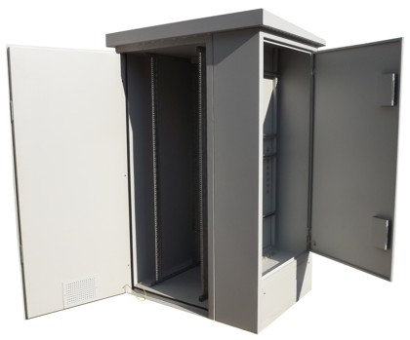
Ethernet FTTH
Как разместить узел связи?
Требования к помещению:
Доступ к оборудованию 24x7
Стабильное электропитание
Узел должен находиться как можно ближе к абонентам
Помещение должно отапливаться
Термошкаф?
Notes:
Один из важных вопросов, с которым придется столкнуться при строительстве сети в коттеджном поселке – вопрос размещения узла связи. Найти помещение, доступ к которому можно получить в любое время, согласовать размещение узла связи в этом помещении – не самая простая задача. Иногда операторы договариваются об установке узла связи в домохозяйстве одного из абонентов.
Мне рассказали случай, когда в коттеджном поселке узел был установлен в доме у сотрудника МВД, который решил встретить новогодние праздники в компании родственников из другой области и как порядочный человек перед отъездом отключил пробки. Связь в поселок вернулась через 10 дней когда хозяин вернулся домой, проникать в дом сотрудника МВД с целью включения электропитания монтажники отказались.
Собственно минусы такого подхода очевидны: отсутствие постоянного доступа на узел связи, все профилактические и плановые работы придется согласовывать с абонентом, включая время.
Кроме того, хотелось бы разместить узел связи как можно ближе к абонентам для уменьшения длины оптических линий и сокращении времени подключения абонентов.
Для решения это проблемы можно использовать термошкаф:
Накладывая определенные капитальные расходы, термошкаф дает целый ряд преимуществ
+ отсутствие необходимости согласования размещения оборудования
+ доступ к оборудованию 24x7
+ отсутствие арендной платы
+ поддержка нормального температурного режима зимой
- увеличение CAPEX/OPEX решения
5

Slide 6
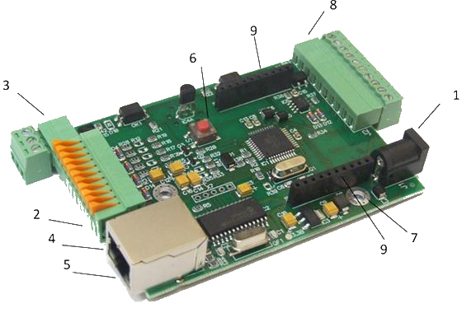
Ethernet FTTH
Обеспечение мониторинга
Мониторинг активного оборудования
SNMP
Polling
Traps
RMON
Мониторинг ящика
SNR-ERD-3.4
Температурные датчики
Датчик открытия дверей
Датчик вибрации
Notes:
Вопрос мониторинга узла связи в частном секторе стоит гораздо острее чем в городе. В случае FTTH абоненты достаточно удалены друг от друга и от узла связи, к которому они подключены. Вероятность получения информации о тех же актах вандализма, которые иногда встречаются в сети, в случае FTTH существенно ниже.
Поэтому в целях существенного ускорения времени реакции и наиболее оперативного получения информации о состоянии телекоммуникационногл щкафа, в схеме Ethernet FTTH часто используют отдельные устройства для мониторинга.
У нас есть устройство, позволяющее это сделать. С помощью SNMP ERD и различных датчиков (датчик температуры, вибрации, открытия двери).
Важным вопросом в эксплуатации любой сети является мониторинг активного оборудования узла связи.
Мониторинг активного оборудования осуществляется средствами протокола SNMP:
- SNMP polling через NMS
Пособытийная отправка SNMP-trap сообщений
//например реакция на событие о пропадании оптического линка
6

Slide 7


Коммутаторы доступа FTTH 100M
Модель | Порты | RPS | Цена
Orion Alpha A28F | 24 порта 100Base-X SFP, 4 комбо-порта 10/100/1000Base-T/SFP | +
D-Link DES-3200-28F | 24 порта 100Base-X SFP, 4 комбо-портами 1000Base-T/SFP | - | 19 610р.
Planet FGSW-2624SF | 24 порта 100Base-FX SFP, 2 комбо-порта 10/100/1000Base-T/SFP | - | 20 720р.
Huawei LS-S3352P-EI-24S-AC | 24 порта 100 BASE-X, 2 100/1000 BASE-X | + | 46 000р.
Notes:
На сегодняшний день на рынке представлено достаточно много коммутаторов с оптическими портами.
Основными критериями выбора коммутатора доступа FTTH являются:
портовая емкость
возможность резервирования питания
цена
A28F GPL $400
Поднимите, пожалуйста, руки те, кто использует на сети D-Link? Кто-нибудь пробовал решение от Orion Networks?
Подмигивающий смайл как бы намекает…что надо.
7

Slide 8
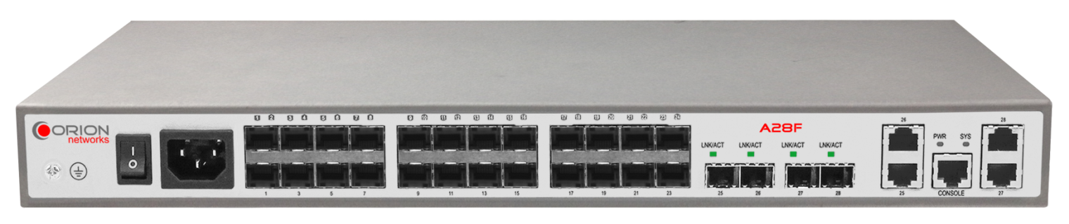
Ethernet FTTH
100M-доступ
Orion Alpha A28F
Интерфейсы |  | 24 x 100BASE-X SFP, 4 combo 1000BASE-T/SFP
Размер буфера пакетов |  | 1.5MB
Размеры |  | 440 х 220 х 44 мм
Вес |  | 3 кг
Software Features
Multicast | IGMP/MLD snooping, MVR, IGMP Radius Authentication
Security | LBD, Unicast/Broadcast/Multicast Storm Control, port-security, IPSG, DAI
Vlan | Selective Q-in-Q, Protocol Vlan
Updates | Последовательный релиз, отсутствие параллельных веток ПО
Notes:
Давайте теперь поподробнее остановимся на альфе.
Коммутатор имеет 24 оптических 100mbps порта, 4 гигабитных комбо аплинка.
На задней панели имеет разъем для подключения DC питания.
Коммутатор поддерживает весь функционал необходимый для уровня доступа включая, MVR, IGMP Radius Authentication, функционал безопасности, selective q-in-q.
Стоимость в «листе» $400, большие проекты получают существенные скидки.
Коммутатор имеет малый форм-фактор, не глубокий, так же обладает приятным внешним видом тоже играют свою роль.
Мы будем использовать Orion Alpha A28F при расчетах в экономической части презентации в качестве решения по предоставлению 100M-доступа. Коммутатор есть у нас на стенде, кому интересно – можно подойти посмотреть.
8

Slide 9
Коммутаторы доступа FTTH 1G
Модель | Порты | RPS | Цена
SNR-S2970G-24S | 24 порта 100/1000Base-X SFP, 4 комбо-порта 10/100/1000Base-T/SFP | + | 20 350р.
SNR-S2970G-48S | 44 порта 1000Base-X SFP, 4 комбо-порта 10/100/1000Base-T/SFP | + | 33 300р.
SNR-S2980G-24F | 12 портов 100/1000 Base-X, 12 комбо-портов 100/1000Base-T/SFP | - | 23 310р.
Planet SGSW-24240R | 16 портов 100/1000Base-X SFP, 8 комбо-портов 10/100/1000Base-T/SFP | + | 30 710р.
D-Link DGS-3120-24SC | 16 портов 100/1000Base-X SFPб, 8 комбо-портов 10/100/1000Base-T/SFP + 2 10G CX4 | + | 28 137р.
Notes:
Давайте теперь рассмотрим несколько вариантов предоставления услуг гигабитного доступа.
Решение от D-Link (3120) довольно часто встречается на уровне агрегации в сетях операторов связи.
Из конкурентных преимуществ данного решения стоит выделить наличие двух портов 10G CX4, предназначенных для стекирования коммутаторов. Часто их используют как расширители портовой емкости на агрегации в связке с оборудованием других вендоров, например Cisco.
Возможность стекирования не всегда является необходимостью для коммутаторов уровня доступа. Если такой потребности нет и есть желание сэкономить недежные средства – можно использовать коммутаторы уровня доступа SNR.
Если кому-то очень нужны десятки, к концу лета мы ожидаем выход новой модели коммутатора SNR S2990-24FX с 4x10G портами на борту.
9

Slide 10
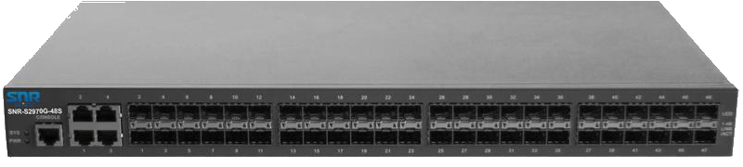
Ethernet FTTH
Экономичный гигабит
Гигабитный доступ
SNR-S2970G-48S
Высокая плотность оптических портов
RPS-порт
Бюджетное решение (~700 р. за порт)
Неблокируемая архитектура
Cisco-like CLI
16K CAM table
Notes:
Пожалуй самым экономичным решением в качестве коммутатора гигабитного доступа является коммутатора SNR-S2970G-48S. (~700 рублей за порт) решением для гигабитного доступа является коммутатор SNR-S2970G-48S.
Его следует воспринимать как очень хорошую L2-молотилку трафика, с задачами коммутации он полностью справляется. Рекомендуем не перегружать CPU-коммутатора интеллектуальными задачами, а по возможности сместить большинство из них выше на уровень агрегации. Коммутатор отлично подходит в качестве решения для 1G-доступа в схеме vlan per user.
Кстати, многие операторы используют коммутаторы серии 2970 как L2-агрегацию.
10

Slide 11
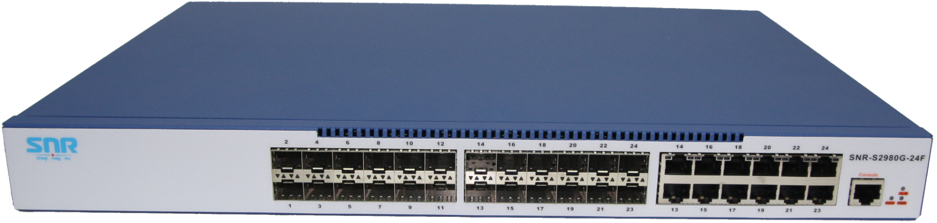
Ethernet FTTH
SNR-S2980G-24F
Интерфейсы | 12 портов 100/1000 Base-X, 12 комбо-портов 100/1000Base-T/SFP
CAM-таблица | 16K
Software Features
Multicast | IGMP/MLD snooping, MVR, IGMP Radius Authentication
Security | LBD, Unicast/Broadcast/Multicast Storm Control, port-security, ARP/DHCP/RA/MLD snooping, IPSG, DAI
VLAN | Selective Q-in-Q, Private VLAN, Multicast VLAN
DHCP | Option 82, 37, 38, DHCP snooping
Notes:
SNR S2980G-24F – L2+ коммутатор.
Можно терминировать абонентов прямо на нем.
Поддерживает весь необходимый функционал коммутаторов уровня доступа поддерживается, включая IGMP Radius Authentication
11

Slide 12
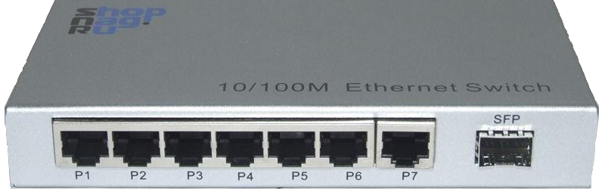
Ethernet FTTH
«FTT-Столб»
Orion Alpha A28F
+
SNR-S1907-1S
Notes:
Ну и напоследок, рассмотрим решение «FTT-Столб».
В данном решении оптика прокладывается до столба, на столбе установлен неуправляемый коммутатор доступа, к которому медными линиями подключены конечные клиенты. Естественно если мы используем такую схему ни о каком IPTV или VoIP не может быть и речи. Схема может быть актуальна для поселков, дефицит услуг которых ограничен ШПД.
12

Slide 13
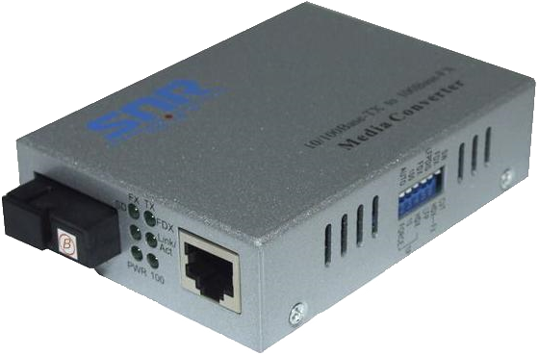
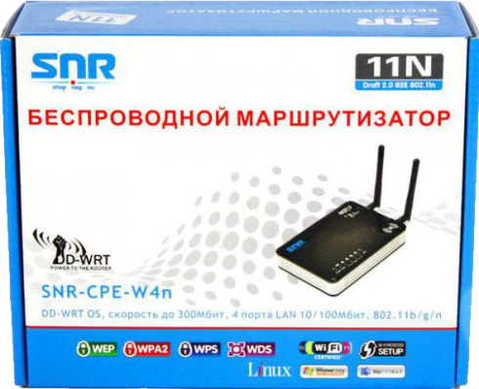
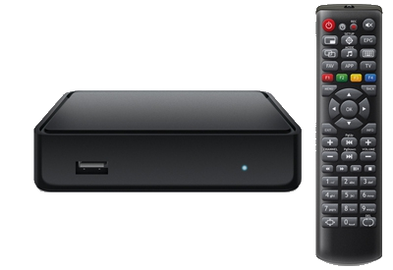
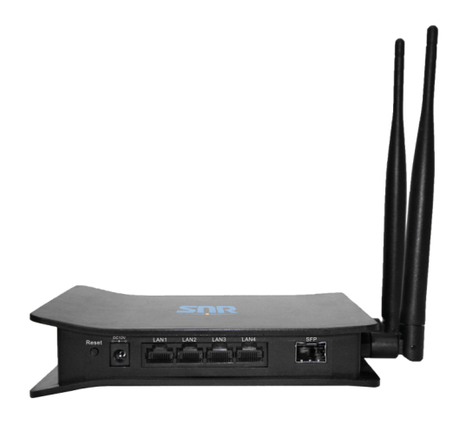
Ethernet FTTH
Типовые решения CPE
1. SNR-CVT-100B + SNR-CPE-W4N + MAG245 = 4 660 руб.
2. SNR-CPE-W4N + SNR-SFP-W53-3 + MAG245 = 4 150 руб.
+
+
+
Notes:
Существует два типовых решения клиентского оборудования:
MediaConverter
SOHO-router с SFP-портом
Первое решение обычно используют клиенты, у которых уже есть свой домашний маршрутизатор.
Второе решение подходит новым клиентам, имеет меньший форм-фактор и дешевле решения конвертер + маршрутизатор.
13

Slide 14
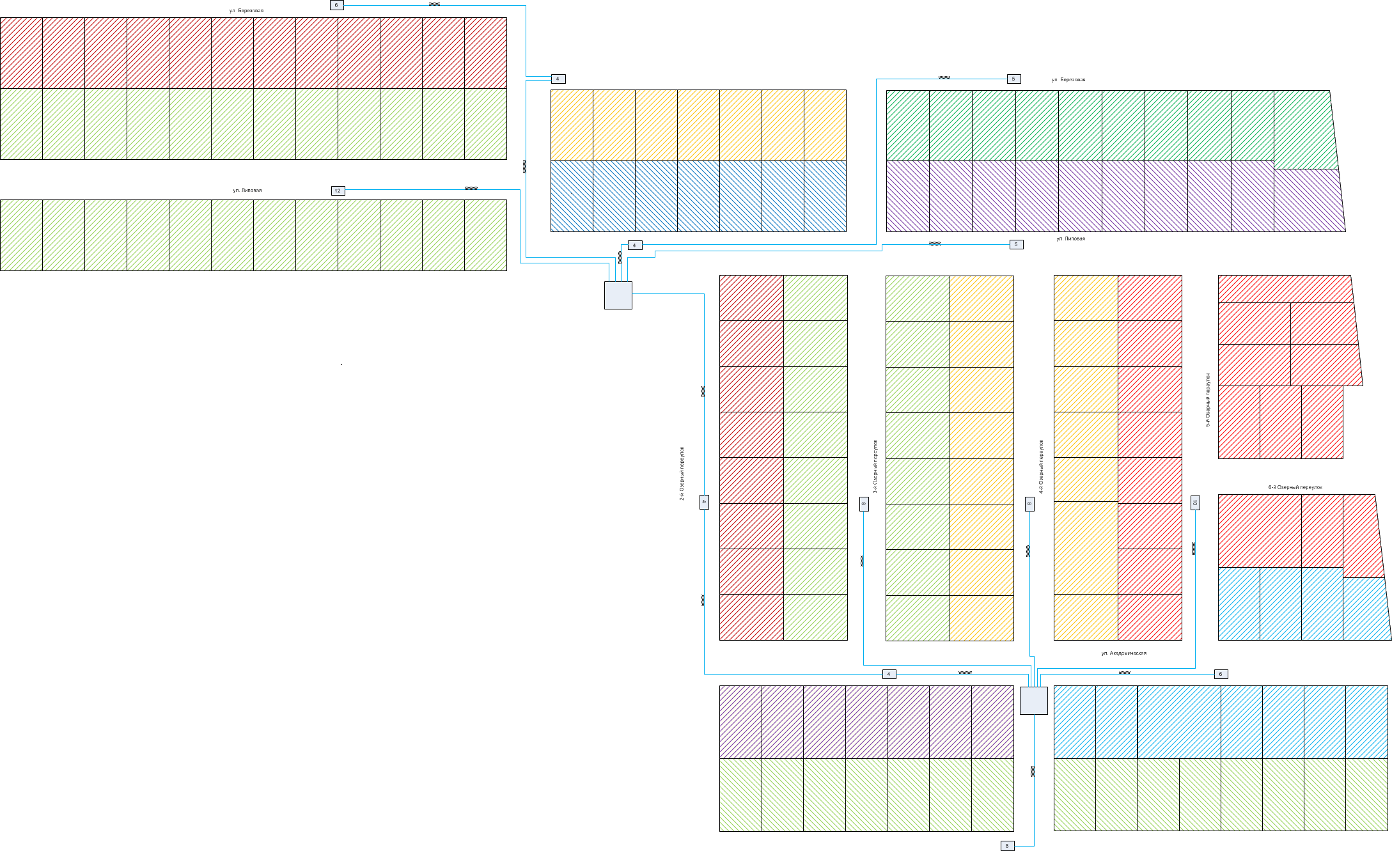
Ethernet FTTH
Схема поселка
Notes:
На данном слайде изображена схема нашего поселка, на ней обозначены планируемые места размещения узлов связи.
Одним цветом обозначены дома, подключенные от одной муфты.
Всего в поселке 161 домохозяйств.
Будем рассматривать два варианта: 80% проникновение и 20% проникновение.
Это 129 и 33 домохозяйств соответственно.
14

Slide 15
Ethernet FTTH 100M-доступ
CAPEX 80% подключено
Перечень необходимого оборудования
Наименование | Марка | Произво-дитель | Цена (с НДС) | Кол-во | стоимость единицы
Работы по строительству ВОЛС |  |  | 367, 040 р.
Материалы для строительства ВОЛС |  |  | 192,865 р.
Распределительный шкаф |  | SNR | 191,941 р. | 2 | 95,971р.
Коммутатор Orion Alpha A28F | A28F | Orion Networks | 64,750 р. | 7 | 9,250 р.
Модуль SFP WDM, дальность до 3км (6dB), 1310нм | SNR-SFP-W35-3 | SNR | 58,171 р. | 140 | 416 р.
Резерв |  | 5% | 9,643 р.
ИТОГО оборудование и материалы, с НДС |  |  | 884,410р.
ИТОГО САРЕХ, без НДС |  |  | 749,500р.
Стоимость на 1 абонента |  |  | 4,684р.
Notes:
Рассмотрим случай охвата 80% домохозяйств с предоставлением Triple-Play сервисов на скорости до 100M в секунду.
Проведем расчеты согласно принятой ранее модели. Для охвата поселка нам потребовалось 7 коммутаторов, 140 передатчиков, данные цифры включают ZIP-комплект.
15

Slide 16
Экономика проекта. Прямые расходы. 80% ДХ до конца года, 100M доступ с IPTV.
АБОНЕНТСКАЯ БАЗА |  | 2013 | 1 кв. 2014 | 2 кв. 2014 | 3 кв. 2014 | 4 кв. 2014 | 2014 Итог
Общее количество абонентов, ДХ |  | 0 | 16 | 81 | 113 | 129 | 129
Общее количество новых подключений, ДХ |  |  | 16 | 64 | 32 | 16 | 129
ПРЯМЫЕ РАСХОДЫ, РУБЛИ |  | 2013 | 1 кв. 2014 | 2 кв. 2014 | 3 кв. 2014 | 4 кв. 2014 | 2014 Итог
Расходы на эксплуатацию сети | 5% |  | 32 353 | 32 353 | 32 353 | 32 353 | 129 413
Стоимость материалов для подключения | 3,300 р. |  | 53 130 | 212 520 | 106 260 | 53 130 | 425 040
Стоимость абонентского оборудования ШПД | 2,050 р. |  | 33 005 | 132 020 | 66 010 | 33 005 | 264 040
SetTopBox для абонентов ТВ | 2100 р. |  | 10 143 | 40 572 | 20 286 | 10 143 | 81 144
Лицензионные платежи | 30% |  | 4,057 | 17,098 | 12,461 | 10,143 | 43,760
Прочие расходы, относящиеся к прямым |  |  | 30,000 | 30,000 | 30,000 | 30,000 | 120,000
ИТОГО ПРЯМЫЕ РАСХОДЫ |  |  | 162 688 р. | 464 563 р. | 267 371 р. | 168 774 р. | 1 063 397 р.
Notes:
Рассчитаем прямые расходы для предложенной модели.
Расчетная стоимость материалов для подключения составила 3 300 р., включая работу по подключению.
В комплект абонентского оборудования входит маршрутизатор с SFP-портом SNR-CPE-W4N и SFP-передатчик SNR-SFP-W53-3 .
Лицензионный платежи – 30% от доходов от абонентов платного ТВ, руб.

Slide 17
Экономика проекта. Срок окупаемости
РАССЧЕТ ОКУПАЕМОСТИ ПРОЕКТА |  | 2014 | 2015 | 2016
Выручка |  | 1 522 416 | 866 927 | 872 079
EBITDA |  | 323 774 | 461 897 | 438 583
Амортизация |  | (74 950) | (74 950) | (74 950)
EBIT x (1 - Налог на прибыль) |  | 199 059 | 309 557 | 290 906
Капитальные затраты |  | (749 500) | (60 685) | (61 046)
Денежный поток |  | (475 491) | 323 823 | 304 811
Период дисконтирования |  | 0.00 | 1.00 | 2.00
Фактор дисконтирования | 15.00% | 1.00 | 0.87 | 0.76
Дисконтированный денежный поток |  | (475 491) | 281 585 | 230 481
Недисконтированный денежный поток |  | (475 491) | 323 823 | 304 811
Срок окупаемости недисконтированный | -(11.3) | лет
Срок окупаемости дисконтированный | -(1.8) | года
Notes:
В результате расчетов получаем DPP – 1,8 лет.
Согласно нашей модели и принятым допущем о которых Дмитрий говорил ранее, получаем отрицательный DPP.
Отрицательный срок окупаемости может интерпретироваться как самофинансирование проекта, то есть когда основная часть затрат осуществляется уже за счет сгенерированных доходов от реализации первоначальной стадии проекта.
EBITDA (сокр. от англ. Earnings before Interest, Taxes, Depreciation and Amortization) — аналитический показатель, равный объёму прибыли до уплаты налогов, расходов на амортизацию и процентов по кредитам.
Амортиза́ция в бухгалтерском учёте — процесс перенесения по частям стоимости основных средств и нематериальных активов по мере их физического или морального износа на стоимость производимой продукции
Операционная прибыль (англ. Operating income) — прибыль хозяйствующего субъекта от основной (обычной) деятельности, равная разности между нетто-выручкой и расходами по обычной деятельности (в последние включаются прямые и операционные расходы) или, что то же самое, между валовой прибылью и операционными затратами

Slide 18
Экономика проекта. Cash Flow
100M доступ 100% охвата
Cash Flow > 0 после 2015 г.
1G доступ 100% охвата
Cash Flow > 0 после 2016 г.
Notes:
Построим графики денежного потока для двух случаев 100M и 1G доступ. Как видно из графика в случае гигабитного доступа Cash Flow пересекает ординату после 2016 года, в то время как в случае 100M-доступа, «окупаемость» наступает несколько раньше, примерно после 2015 г.

Slide 19
Ethernet FTTH
Выводы
Доля активного оборудования в CAPEX 14%~20%;
Решение Ethernet FTTH остаются самыми простыми и понятными;
Низкие капитальные расходы сопровождаются высокими операционными расходами;
Ethernet FTTH позволяет строить мультисервисную вендор-независимую сеть;
Все рассмотренные решения имеют отрицательный DPP.
Notes:
Последний слайд на весь экран.
Не задавать вопросов, все версии озвучить.
19

Slide 20
Коммутаторы FTTH
Спасибо за внимание
Notes:
На этом все, пошли пить кофе.
20

